Slide 1

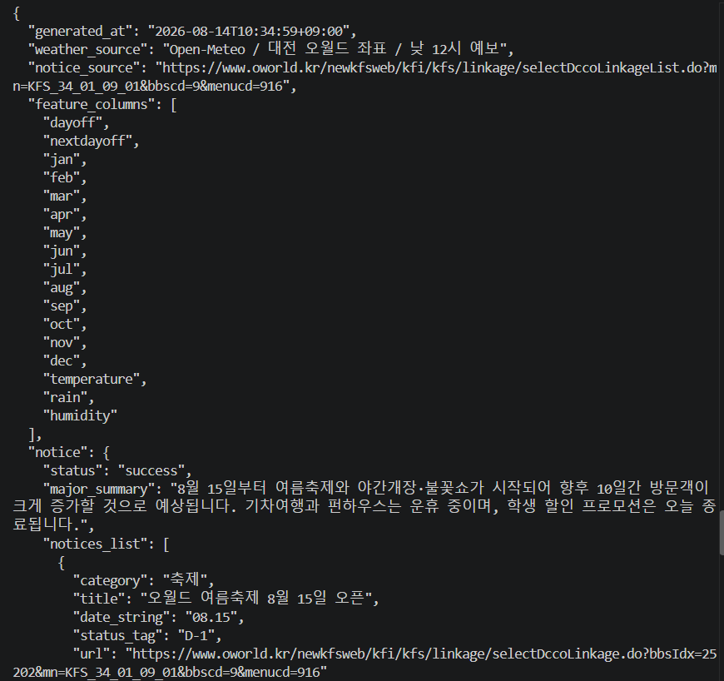
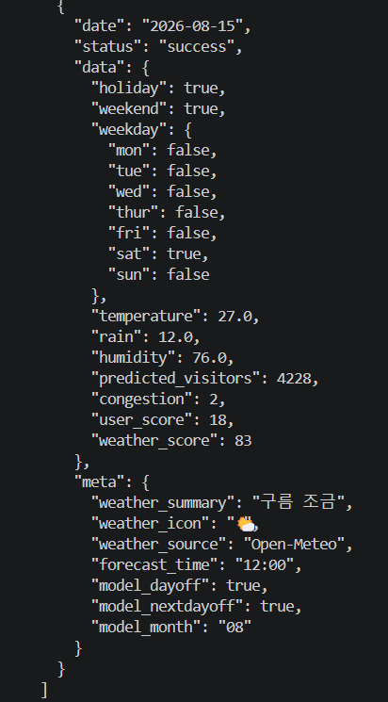







04
K-Digital Training
OpenAPI 활용
학습된 모델과 실제 기상정보를 활용해 필요한 데이터 생성
1
api.meto.com의 api로 날짜별 실제 날씨 조회
예시
기온, 습도, 강수확률 등
2
모델 input Feature와 ui output 데이터 생성
방문객 수 회귀 모델과 혼잡도 분류 모델 실행 후 이용자 점수·날씨 점수 계산
3
4
날짜별 UI 출력 데이터를 생성
예시
Json형태로 필요한 정보 생성

